Slide 1

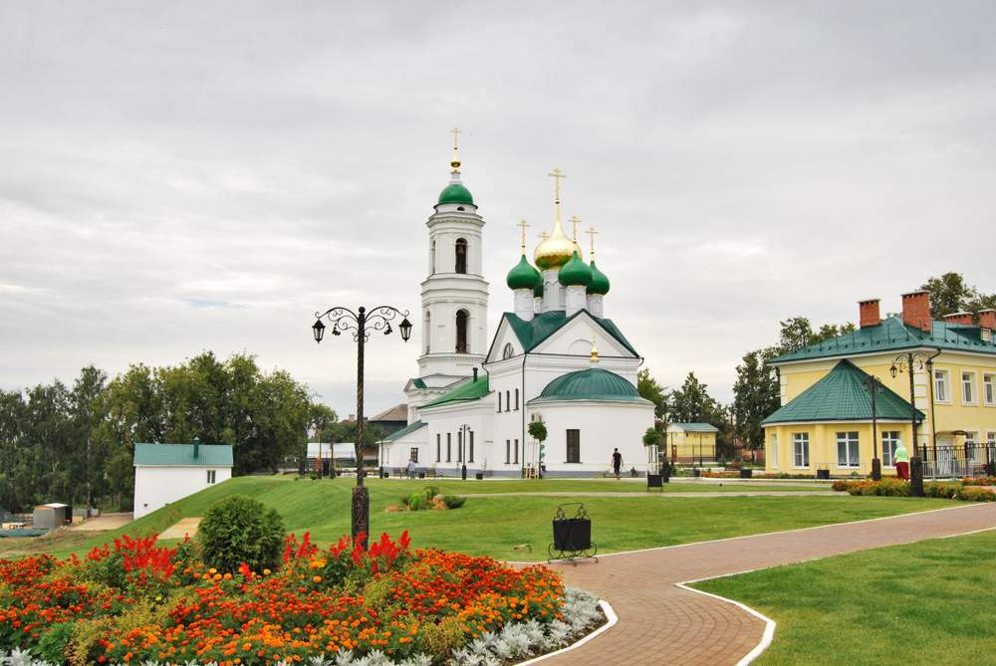
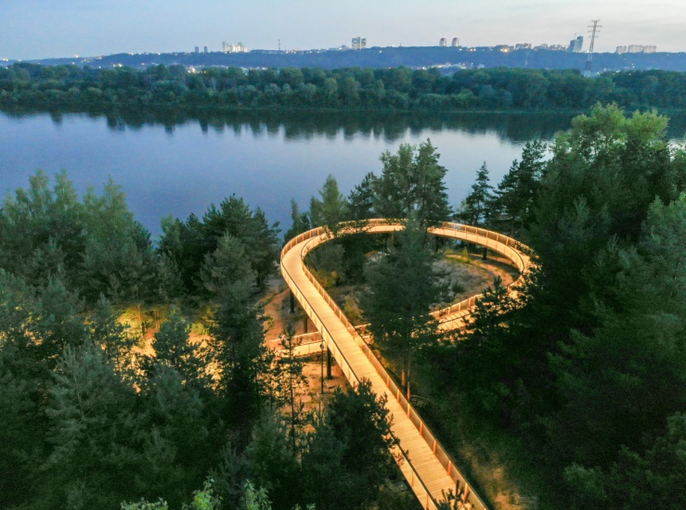
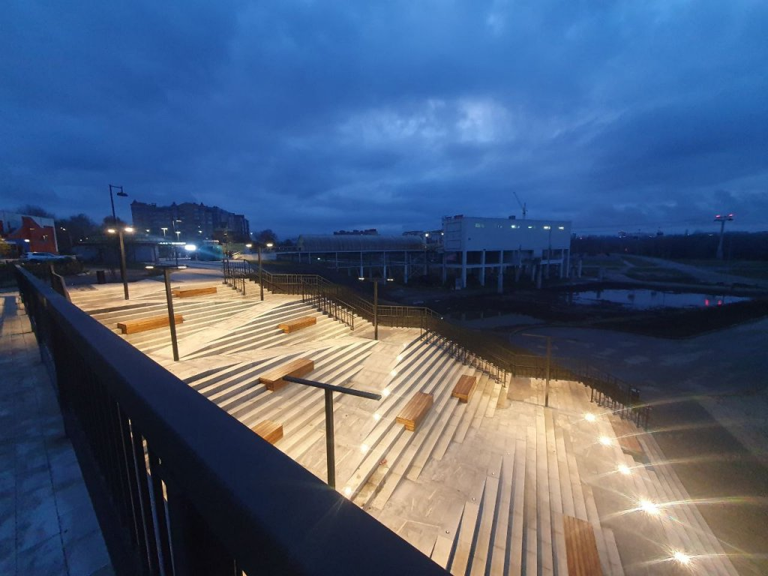
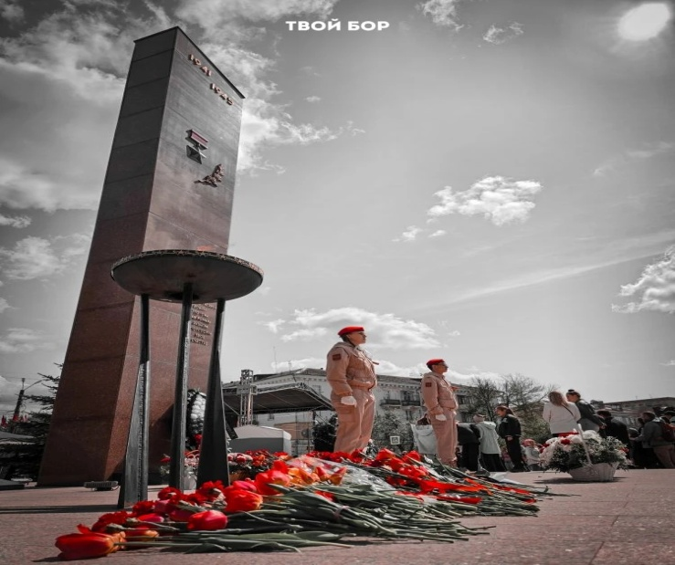
МУНИЦИПАЛЬНЫЙ ОКРУГ ГОРОД БОР
ОТЧЕТ ОБ ИСПОЛНЕНИИ БЮДЖЕТА ГОРОДСКОГО ОКРУГА ГОРОД БОР ЗА 2025 ГОД

Slide 2
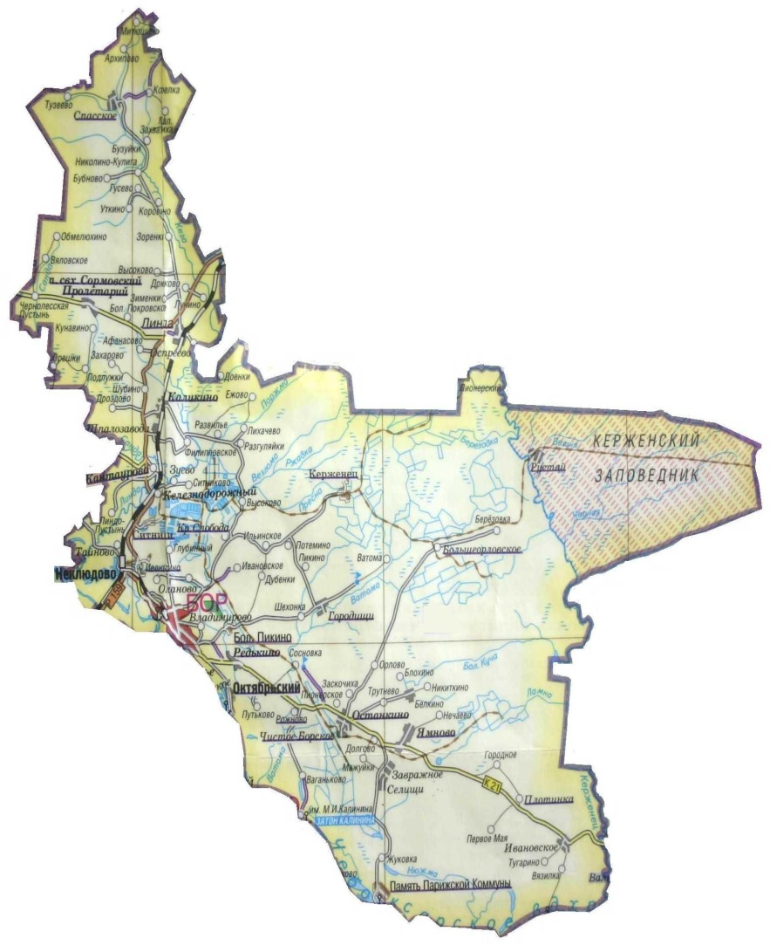
ГОРОДСКОЙ ОКРУГ ГОРОД БОР В 2025 ГОДУ
Площадь - 358,4 тыс. га
Численность населения – 117 287 чел.
Валовой внутренний продукт – 131,4 млрд. руб.
Инвестиции в основной капитал – 7,7 млрд. руб.
Количество населенных пунктов – 301 (город Бор и 300 сельских населенных пунктов)
Административный центр - город Бор (77 024 чел.), находится в 20 км от областного центра

Slide 3
Исполнение бюджета городского округа город Бор за 2025 год
тыс. руб.
Доходы | 8 429 428,4
Расходы | 8 494 484,0
Дефицит (превышение расходов над доходами) | 65 055,6

Slide 4
ДОХОДЫ
тыс. руб.

Slide 5
Динамика изменения доходной части (в тыс. руб.)
Исполнение налоговых и неналоговых доходов за 2025 год составило 119,4% от уточненного плана, что позволило попасть в тройку лидеров по перевыполнению плановых назначений среди муниципальных образований Нижегородской области.

Slide 6
Структура налоговых и неналоговых доходов бюджета городского округа город Бор в 2025 году, в тыс. руб.

Slide 7


РАСХОДЫ
Всего расходов за 2025 год
8 494 484,0 тыс. руб.
Программные расходы
(24 муниципальных программы)
Непрограммные расходы
8 156 741,0 тыс. руб.
(96%)
337 743,0тыс. руб.
(4%)
Результаты оценки эффективности реализации муниципальных программ
Оценка эффективности всех 24 муниципальных программ выполнена на основании следующих критериев:
-оценки степени реализации мероприятий (достижения ожидаемых непосредственных результатов) подпрограмм;
-оценки степени достижения плановых значений индикаторов целей (далее - индикаторов) подпрограмм, входящих в муниципальную программу;
-оценки степени достижения плановых значений индикаторов целей муниципальной программы;
-оценки степени соответствия запланированному уровню затрат из всех источников финансирования подпрограмм;
-оценки эффективности использования средств из всех источников финансирования подпрограмм.
Высокую оценку получили 24 муниципальные программы;
Средняя оценка – нет;
Удовлетворительная оценка - нет;
Неудовлетворительная оценка - нет.

Slide 8
Всего расходы бюджета городского округа на 2025 год исполнены в сумме 8 494 484,0 тыс. руб.
тыс. руб.
Прочие расходы – расходы на средства массовой информации и обслуживание муниципального долга.

Slide 9
ПРИОРИТЕТНЫЕ НАПРАВЛЕНИЯ ДЕЯТЕЛЬНОСТИ В 2025 ГОДУ
1
Обеспечение сбалансированности и долгосрочной
устойчивости бюджета городского округа город Бор
2
Повышение эффективности и оптимизация бюджетных расходов
3
Повышение эффективности муниципального управления
4
Развитие и совершенствование систем финансового контроля и контроля в сфере закупок
5
Реализация принципов открытости и прозрачности управления муниципальными финансами, раскрытие финансовой и иной информации о бюджете и бюджетном процессе

Slide 10
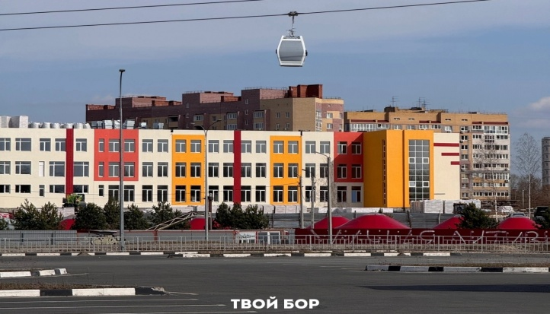
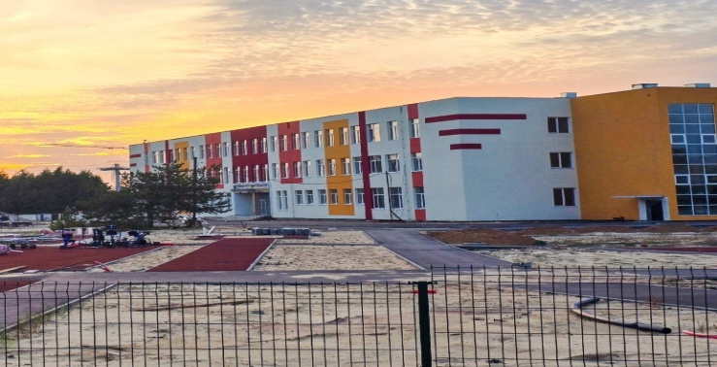
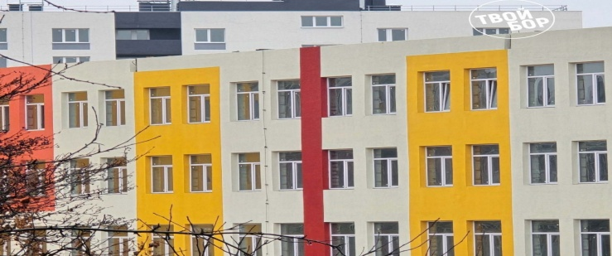
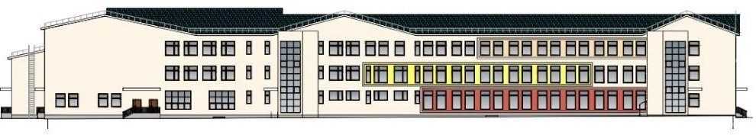
Наиболее значимые мероприятия в 2025 году:
«Образование»
Создание новых мест в общеобразовательных организациях в связи с ростом числа обучающихся, вызванным демографическим фактором
Мероприятие: Школа на 1 000 мест в центре г.Бор Нижегородской области
Показатель | План 2025 | Факт 2025
Объем финансирования (тыс.руб.), в т.ч.: | 437 754,4 | 428 026,3
- Федеральный бюджет | 13 540,9 | 13 540,9
- Областной бюджет | 399 047,4 | 398 194,0
- Местный бюджет | 25 166,1 | 16 291,4

Slide 11
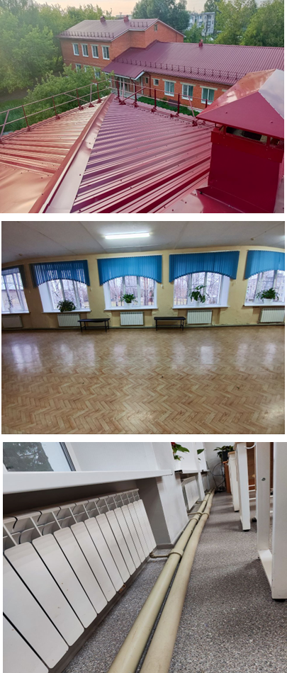
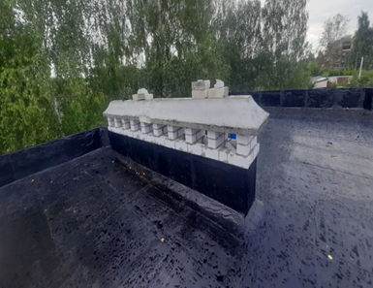
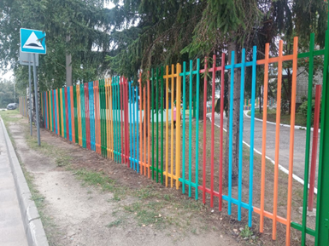
В 2025 году в рамках реализации национального проекта «Молодежь и дети» проведены капитальные ремонты в образовательных учреждениях :
- в МАОУ Краснослободская ОШ на сумму 88,6 млн. руб.;
- в МАОУ Линдовская СШ на сумму 53,3 млн. руб.;
- в МАОУ Каликинская СШ (капитальный ремонт системы отопления) на сумму 5,5 млн. руб.;
- в МАДОУ детский сад «Капелька» (капитальный ремонт кровли) на сумму 4,4 млн. руб.;
Кроме того направлено 194,8 млн. руб. на выполнение капитальных и текущих ремонтов по отдельным видам работ в 43 образовательных организациях (в том числе 26 – ДОУ, 13 – школ, 4 – доп.образование) за счет средств местного бюджета.

Slide 12
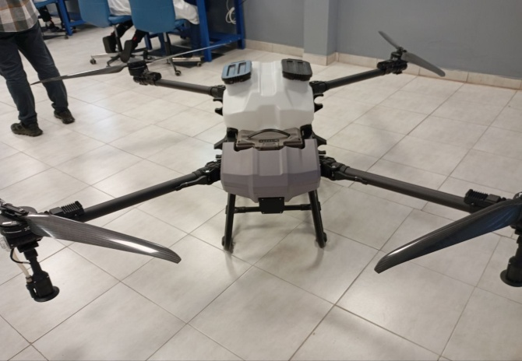
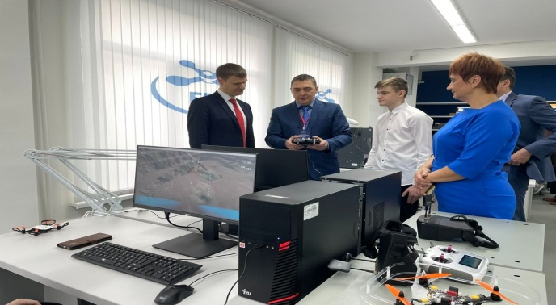
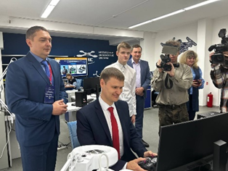
В рамках реализации национального проекта «Беспилотные авиационные системы» регионального проекта «Стимулирование спроса на отечественные беспилотные авиационные системы» по мероприятию Функционирование специализированных классов в целях реализации образовательных процессов по разработке, производству и эксплуатации беспилотных авиационных систем в 2025 году на базе МАОУ СШ № 8 открыты и функционируют 8 групп по 10 человек.
На занятиях проводят:
-изучение истории развития беспилотных летательных систем, их видов, классификации, архитектуры и устройства;
-осуществление различных видов пилотирования:
визуальное пилотирование,
пилотирование при помощи симуляторов,
FPV пилотирование на учебных дронах-конструкторах.
Показатель | План 2025 | Факт 2025
Объем финансирования (тыс.руб.), в т.ч. | 5 344,6 | 5 344,6
Областной бюджет | 5 344,6 | 5 344,6

Slide 13
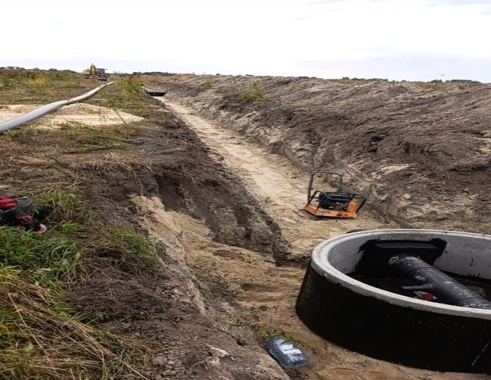
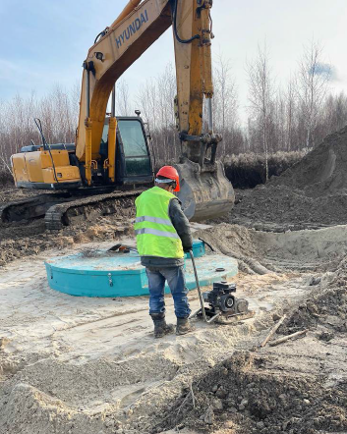
В рамках национального проекта «Жилье и городская среда» регионального проекта «Жилье» по мероприятию «Обеспечение инженерной инфраструктурой земельных участков, предназначенных для предоставления многодетным семьям на территории у д.Оманово г.Бор Нижегородской обл.,2,3,4 этапы» были выполнены:
- сети водоснабжения – 16 694,0 м.п
- сети канализации самотечной – 1 096,1 м.п.
- сети канализации напорной – 2 280,0 м.п.
Техническая готовность инженерной инфраструктуры – 100%
(Объект введен в эксплуатацию – 01.11.2025 год).
Показатель | План 2025 | Факт 2025
Объём финансирования (тыс. руб.), в т.ч.: | 442 405,741 | 427 118,528
- Областной бюджет | 435 762,736 | 420 626,031
- Местный бюджет | 6 643,005 | 6 492,497

Slide 14
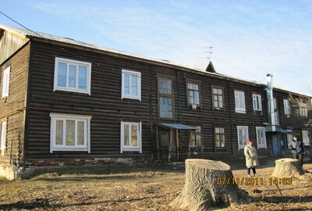
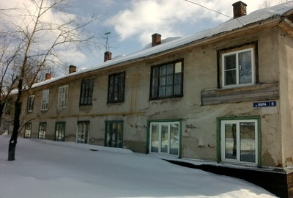
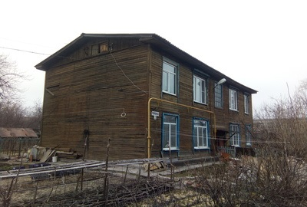

В рамках национального проекта «Инфраструктура для жизни» федерального проекта «Жилье» по мероприятию переселение граждан из аварийного жилищного фонда переселили 130 человек из 83 жилых помещений площадью 3 196,1 м²
Показатель | План 2025 | Факт 2025
Объем финансирования, (тыс. руб.) в т.ч.: | 323 415,3 | 323 415,3
- средства Фонда | 128 387,9 | 128 387,9
- областной бюджет | 185 276,0 | 185 276,0
- местный бюджет | 9 751,4 | 9 751,4

Slide 15
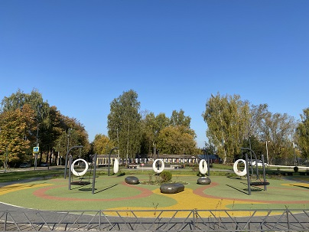
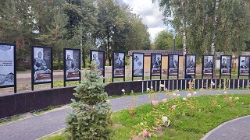
В рамках национального проекта «Жилье и городская среда» регионального проекта «Формирование комфортной городской среды» по мероприятию «Благоустройство общественных пространств» было выполнено благоустройство общественного пространства «Сквер Дружба»
Показатель | План 2025 | Факт 2025
Объем финансирования (тыс.руб.), в т.ч. | 29 473,3 | 29 473,3
- федеральный бюджет | 25 464,9 | 25 464,9
- областной бюджет | 1 067,0 | 1 067,0
- местный бюджет | 2 947,3 | 2 947,3

Slide 16
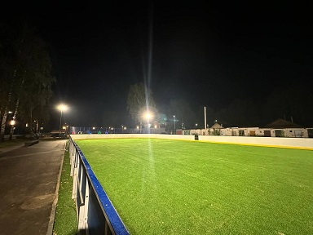
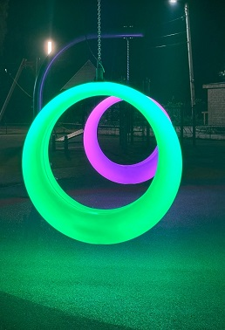
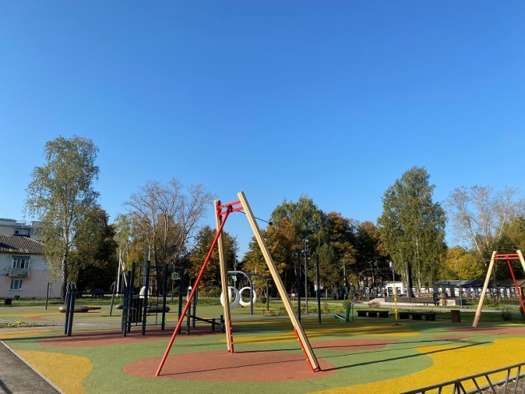
Реализация проекта по благоустройству «Сквера Дружба» позволила улучшить вопросы социальной направленности по следующим направлениям:
- повышение уровня комфортности проживания населения и привлекательности общественного пространства;
- связанность и неразрывность прогулочных зон;
- создание условий пребывания в вечернее время, формирование зон с привлекательной световой средой;
- переход на энергоэффективные светодиодные источники света;
- патриотическое воспитание молодежи;
- обеспечение условий для безопасного движения пешеходов;
- организация удобной среды для маломобильных групп населения

Slide 17
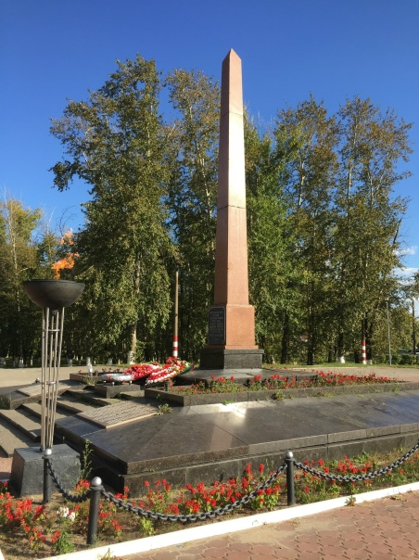
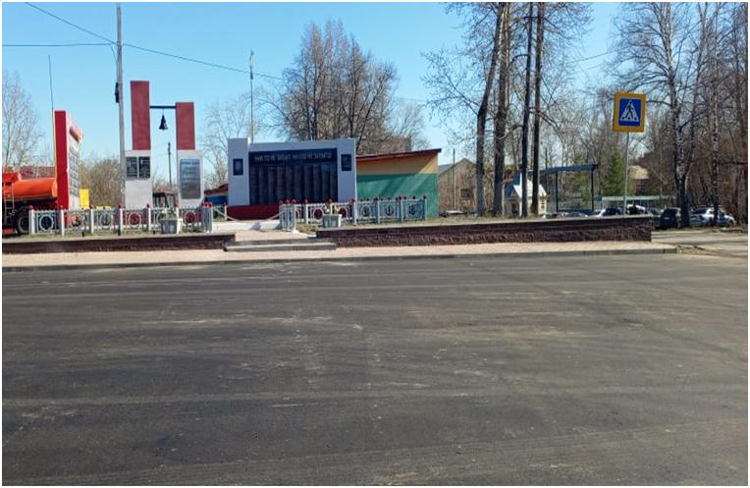
Содержание и развитие объектов благоустройства
- Приобретено 191 контейнер для ТКО, 70 контейнеров для крупногабаритных отходов, обустроено 27 контейнерных площадок, ликвидировано 32 несанкционированные свалок в объеме 14,0 тыс. куб. м. на общую сумму 28,7 млн.руб.
- Снесены 12 аварийных многоквартирных домов, расселенных в рамках региональной программы переселения граждан на сумму 11,9 млн.руб.
- Проведены конкурсы на самый благоустроенный населенный пункт, образцовую улицу, лучший индивидуальный жилой дом в городе, в селе и самый благоустроенный двор многоквартирного дома. Денежные вознаграждения на общую сумму 2,3 млн. руб. направлены на благоустройство улиц, населенных пунктов и дворовых территорий
- Обустроены и восстановлены памятные места, посвященные Великой Отечественной войне 1941-1945гг. в с.Останкино, п. Большеорловское, д.Комарово, п. Рустай, д. Плотинка, д.Жуковка, п.ППК и мемориальный комплекс Вечный огонь на Стеклозаводском шоссе на общую сумму 7 млн.руб.;

Slide 18
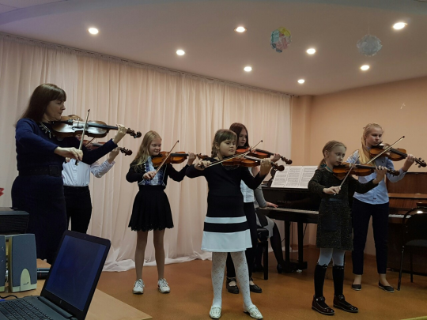
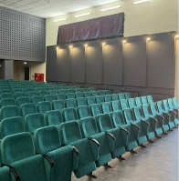
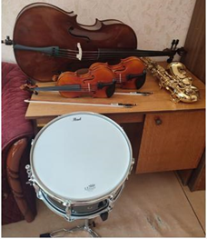
«Культура»
В 2025 году в рамках ГП«Развитие культуры Нижегородской области» для МАУ ДО «Линдовская детская школа искусств» приобретены музыкальные инструменты, оборудование и учебные материалы, установлены 6 пианино на сумму 5,0 млн. руб.
На средства местного бюджета на общую сумму 34,4 млн. руб. выполнены мероприятия:
- в Центральной библиотеке выполнен ремонт фасада;
- в Стеклозаводской библиотеке проведено инженерное обследование строительных конструкций помещения, ремонт участков кровли;
- произведена установка оконных блоков в нежилом помещении, предназначенном для размещения библиотеки (по адресу г.Бор, ул.Коммунистическая, д.5);
- для МАУК «Борские библиотеки» приобретена книжная продукция;
- в МАУК «Стеклозаводский ДК» произведены работы по ремонту входной группы главного фасада здания и крыши;
- в МАУ ДО «Детская школа искусств им. Ф.И. Шаляпина» приобретены костюмы для Заслуженного коллектива народного творчества Российской Федерации «Прялица»;
- в МАУК «Центр культуры «Октябрь» выполнены работы по установке тента и объемных букв «Центр культуры «Октябрь» на фасаде под мозаикой, устранены протечки в строительных конструкциях;
- в МАУК «Культурный центр «Теплоход» выполнена разработка проектно-сметной документации для ремонта фасада и зрительного зала;
- в здании Кантауровского СДК выполнен ремонт зрительного зала (ремонт отопления, ремонт электропроводки, приобретены новые театральные кресла);
- в здании Каликинского СДК выполнен ремонт фойе;
- в Краснослободском СДК проведен ремонт кружковой комнаты;
- в Редькинском СДК произведен ремонт крыши;
- в Борском краеведческом музее выполнены работы по спилу и вывозу аварийных деревьев, приобретена профессиональная витрина, выполнен ремонт охранной и пожарной сигнализаций.

Slide 19
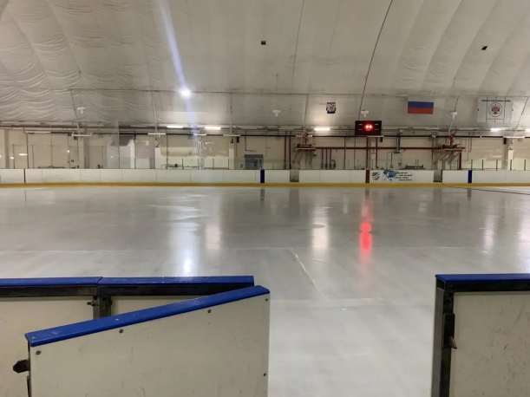
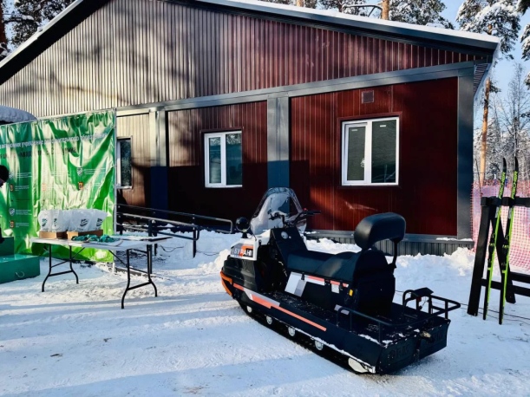
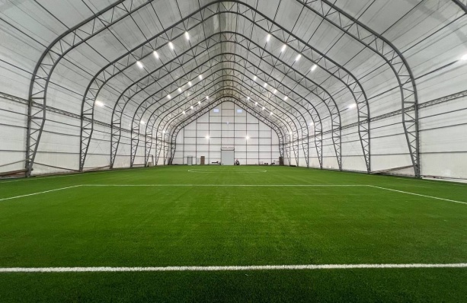
«Спорт»
В 2025 году в МАУ ДО «СШ «Кварц»:
- проведены работы по ремонту здания Ледовой арены (ремонт плоской кровли здания, ремонт фасада, приобретение и монтаж холодильного оборудования) на сумму 44,2 млн. руб.;
- в результате победы округа в конкурсном отборе Министерства спорта Нижегородской области:
установлена модульная лыжная база (предоставлены снегоход и укладчик классической лыжни);
установлена малая спортивная площадка ГТО.
За счет средств местного бюджета выполнены работы по обустройству футбольного поля с искусственным покрытием в каркасно-тентовой конструкции, расположенной на территории стадиона «Спартак» на сумму 5,6 млн. руб.

Slide 20
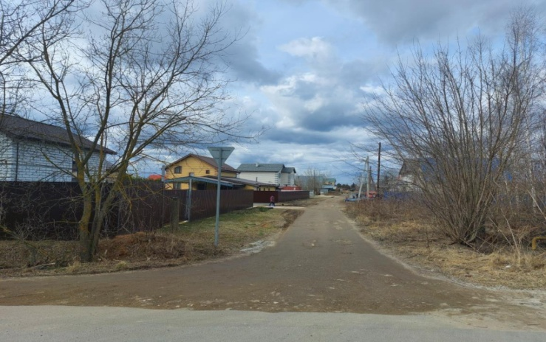
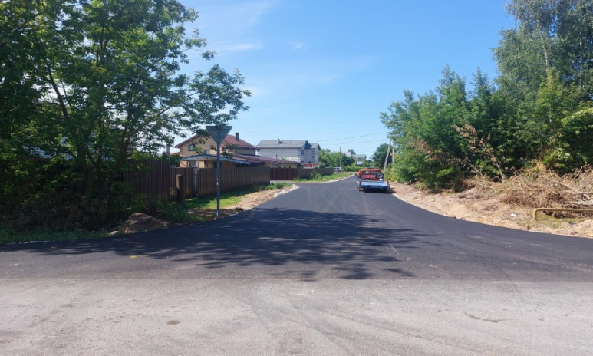
Благоустройство сельских территорий 2025 год
Реализовано 9 проектов на территории 5 территориальных отделов (ТО):
ремонт автомобильных дорог, общей площадью 17 130 кв.м.
Показатель | 2022 год | 2023 год | 2024 год | 2025 год
Количество проектов на территориях (шт.) | 4 проекта / 4 ТО | 12 проектов / 6 ТО | 13 проектов / 6 ТО | 9 проектов / 5ТО
Объем финансирования (тыс.руб.), в т.ч. | 6 068,3 | 13 731,5 | 20 516,3 | 12 512,1
- федеральный бюджет | 2 279,7 | 6 316,9 | 1 943,1 | 0,0
- областной бюджет | 1 415,9 | 1 497,1 | 7 326,9 | 6 726,0
- местный бюджет | 2 042,3 | 4 495,5 | 8 843,0 | 4 153,5
- средства населения и спонсоров | 330,4 | 1 422,0 | 2 403,3 | 1 632,6
д. Владимирово
до после

Slide 21
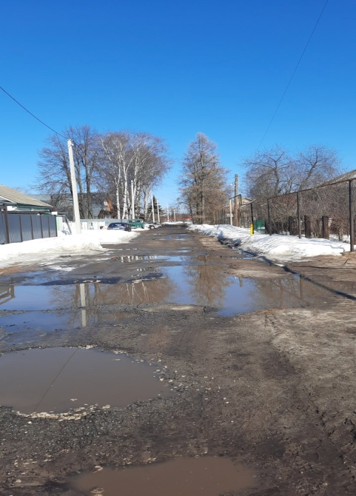
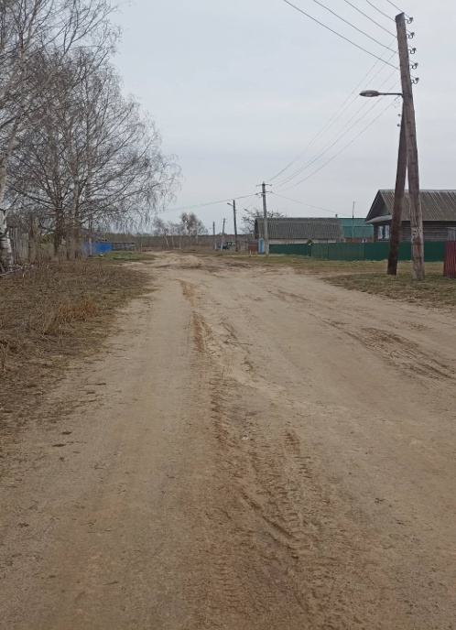
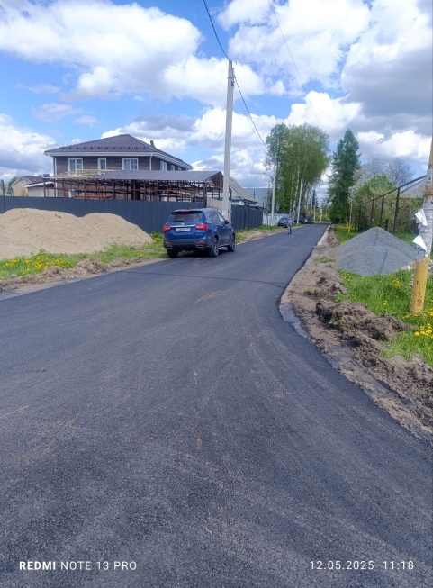
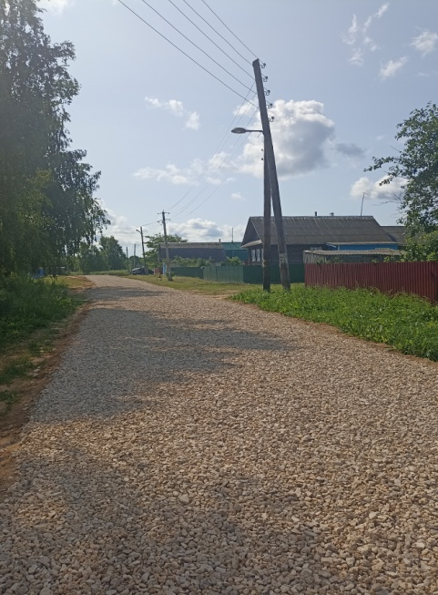
Благоустройство сельских территорий 2025 год
с. Линда ул. Калинина с.Ивановское ул.Светлая

Slide 22
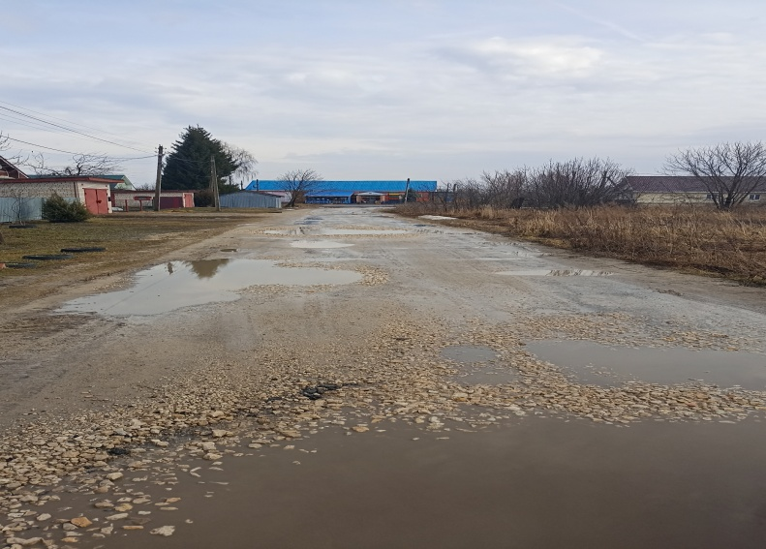
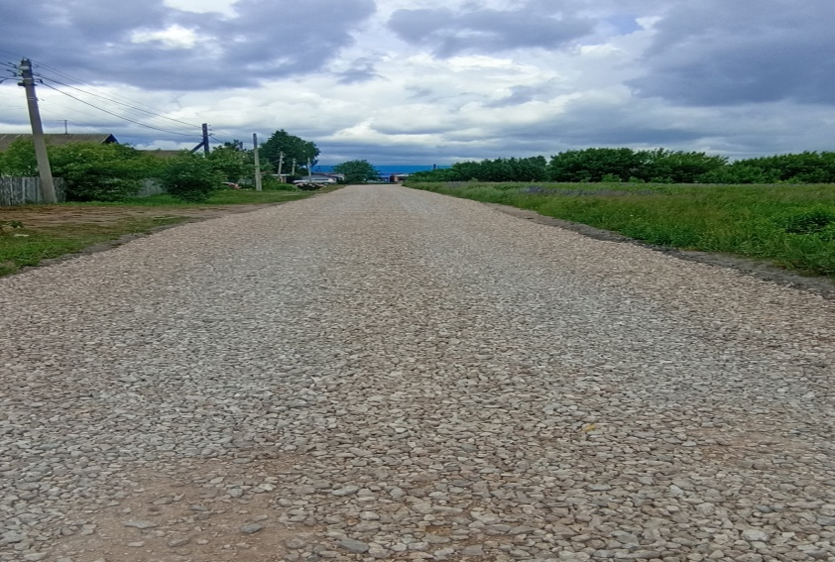
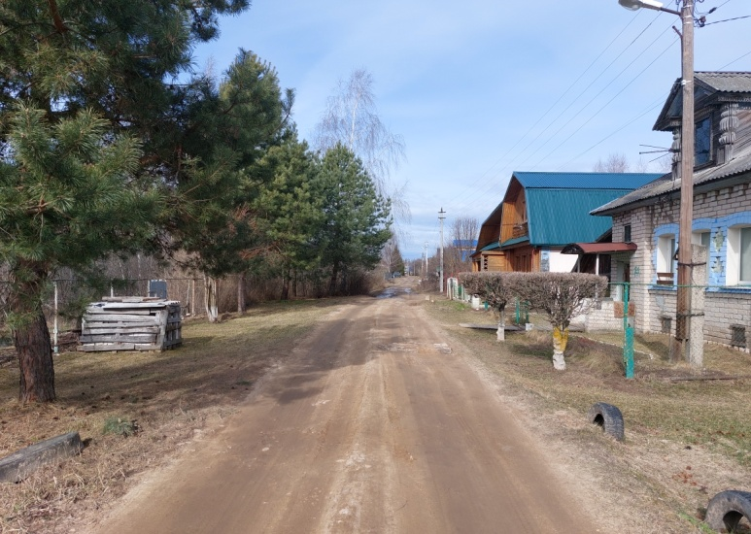
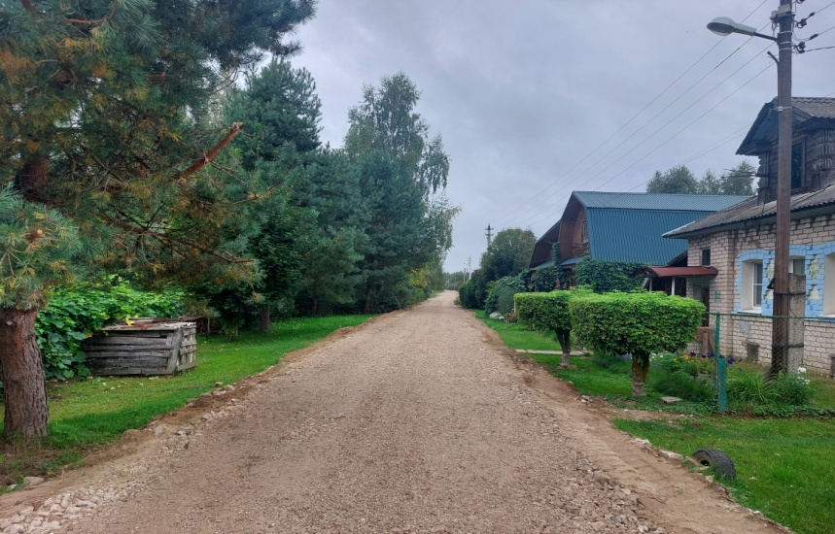
Благоустройство сельских территорий 2025 год
с.Ямново ул.Школьная
с.Петрово

Slide 23
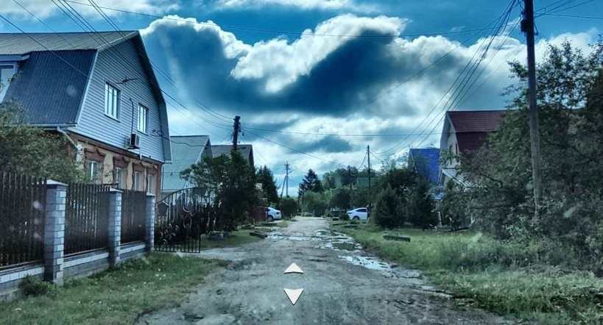
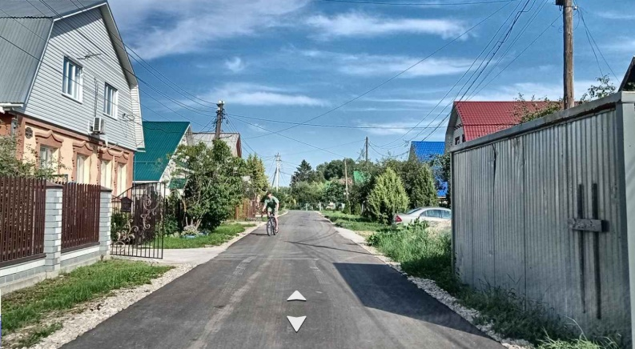
Содержание и развитие объектов дорожного хозяйства
В рамках МП «Содержание и развитие дорожного хозяйства муниципального округа город Бор»:
- Содержится 1 236,4 км дорог
- Отремонтировано 172,0 тыс.кв.м. дорог общего пользования
Мероприятия по ремонту дорог общего пользования, тротуаров и дворовых территорий
Показатель | 2023 год | 2024 год | 2025 год
Площадь отремонтированных дорог (тыс. кв.м.) | 165,9 | 181,2 | 172,0
Объем финансирования (тыс.руб.), в том числе: | 191 960,1 | 252 759,6 | 260 355,8
Областной бюджет | 99 758,0 | 130 069,0 | 135 505,9
Местный бюджет | 92 202,1 | 122 690,6 | 124 882,9
п.Неклюдово, ул. Бочкариха

Slide 24
Сведения о расходах бюджета в разрезе функциональной структуры
Наименование расходов | Фактические расходы за 2024год, тыс.рублей | Первоначальный бюджет 2025, тыс.рублей | Фактические расходы за 2025год, тыс.рублей | Темп роста расходов бюджета 2025г к расходам 2024 г,% | Темп роста расходов бюджета 2025г к первоначальному плану,%
Итого расходов: | 6 990 589,60 | 7 461 656,70 | 8 494 484,01 | 121,5 | 113,8
ОБЩЕГОСУДАРСТВЕННЫЕ ВОПРОСЫ | 362 726,00 | 410 098,60 | 460 986,74 | 127,1 | 112,4
НАЦИОНАЛЬНАЯ БЕЗОПАСНОСТЬ И ПРАВООХРАНИТЕЛЬНАЯ ДЕЯТЕЛЬНОСТЬ | 127 238,40 | 144 532,00 | 152 147,81 | 119,6 | 105,3
НАЦИОНАЛЬНАЯ ЭКОНОМИКА | 445 907,70 | 302 256,40 | 498 407,97 | 111,8 | 164,9
ЖИЛИЩНО-КОММУНАЛЬНОЕ ХОЗЯЙСТВО | 833 109,70 | 1 471 265,40 | 1 486 070,17 | 178,4 | 101,0
ОБРАЗОВАНИЕ | 4 403 058,40 | 4 231 182,60 | 4 766 771,26 | 108,3 | 112,7
КУЛЬТУРА, КИНЕМАТОГРАФИЯ | 329 696,90 | 363 974,10 | 392 396,57 | 119,0 | 107,8
ЗДРАВООХРАНЕНИЕ | 0,00 | 0,00 | 2 824,75
СОЦИАЛЬНАЯ ПОЛИТИКА | 174 995,70 | 198 021,10 | 346 525,28 | 198,0 | 175,0
ФИЗИЧЕСКАЯ КУЛЬТУРА И СПОРТ | 286 228,10 | 292 221,80 | 358 292,64 | 125,2 | 122,6
СРЕДСТВА МАССОВОЙ ИНФОРМАЦИИ | 27 451,70 | 28 104,70 | 29 884,98 | 108,9 | 106,3
ОБСЛУЖИВАНИЕ ГОСУДАРСТВЕННОГО (МУНИЦИПАЛЬНОГО) ДОЛГА | 177 | 20 000,00 | 175,84 | 99,3 | 0,9

Slide 25
МУНИЦИПАЛЬНЫЙ ДОЛГ

